Slide 1

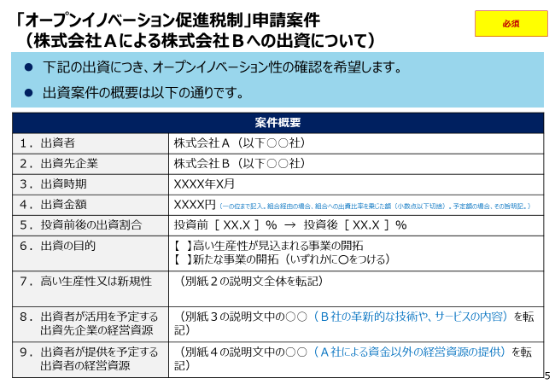
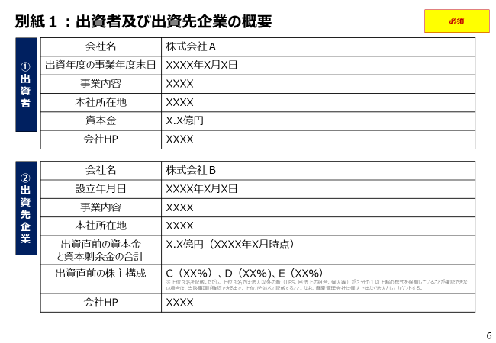

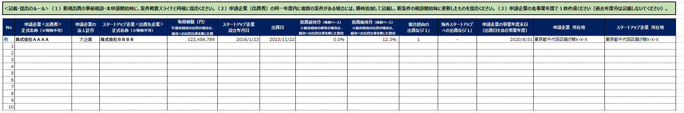

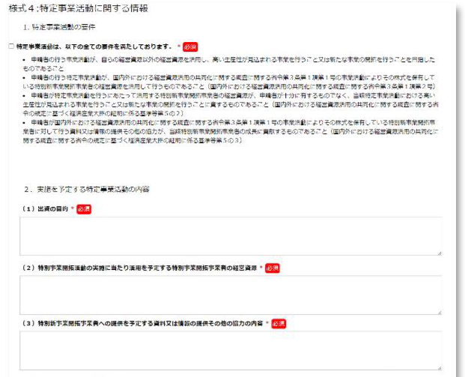
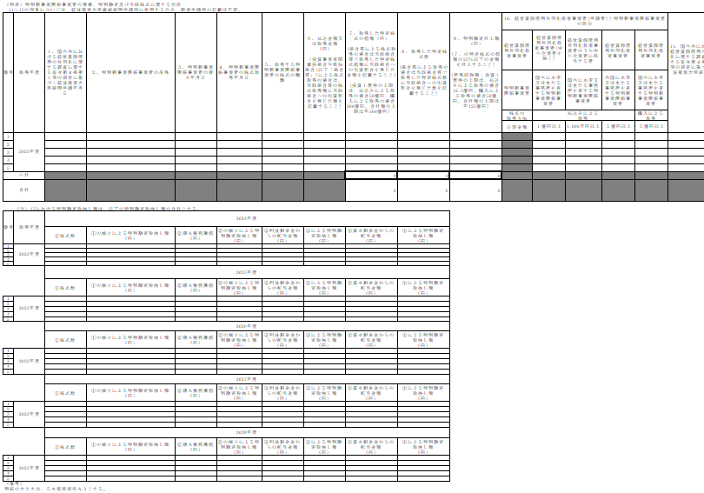
案件概要スライド作成のお願い（パワーポイント形式で提出ください）
提出時不要
新規案件の事前相談／本申請にあたっては、スライドの作成・提出をいただきます。
(出資前・出資後いずれも可)
出資者
案件概要スライド 、案件登録票 提出
経産省
（本申請に向けた）
事前相談
※gBizアカウント未取得の場合、事前相談に限り、
メール相談も可。（本申請までに必ず取得ください。）
※本申請を目指す案件は、
原則、事前相談を行ってください。
経産省の確認作業（修正・再提出の依頼）
※複数案件ある場合、順次相談可。
要件適合確認の連絡
(事業年度末日の60日前～30日後)
申請フォーム
申請（案件概要スライド 、案件登録票 、別表 添付）
本申請
※本申請においては、gBiz FORM以外での申請は、
基本的に受け付けていません。
※複数案件ある場合、全ての案件の
事前相談が完了した時点で、
まとめて申請作業を行ってください。
※申請フォーム上、出資/株式取得の目的や共有する経営資源を
記載する項目には、経産省確認済みの「案件概要スライド」に
記載の文章を記載ください。
※申請にあたっては、スタートアップ企業の事前確認が必要です。
経産省確認未了文章をスタートアップに共有した場合、
再共有をいただく場合があります。
証明書の交付
紙面交付
(事業年度末日の60日前～30日後)
申請フォーム
申請（案件進捗スライド 、別表 添付）
継続申請
※継続申請においては、gBiz FORM以外での申請は、
基本的に受け付けていません。
※申請フォーム上、特定事業活動の実施状況には、
「案件進捗スライド」の案件概要に記載する
「７．協業の進捗状況」に記載の文章を転記ください。
証明書の交付
紙面交付
※手続きの詳細は、経産省HP上のオープンイノベーション促進税制のページにてご案内しております、申請ガイドラインをご参照ください。

Slide 2
参考１．よくあるご質問（スライド作成関係）
提出時不要
Ｑ１．各スライドのフォーマット文は、必ず従う必要がありますか。
⇒ オープンイノベーション要件の確認に必要な事項を指定しておりますので、原則、フォーマットに従ってください。フォーマットを逸脱した記載の場合、オープンイノベーション性の確認が難しくなります。また、スライドの再提出を求める場合があります。ただし、文末の表現ぶりを変える等の軽微な変更は問題ありません。
Ｑ２．各スライド文中の、「○○（・・・）」は、どのように記載すればよいですか。
⇒ ○○に、適切な内容を埋めてください。青字で記載している（・・・）は、必要な情報についての経産省からの指示文です。提出時には、「○○（・・・）」の文字は消した状態で提出ください。
Ｑ３．スライドは、出資先企業へ開示されたり、公表されたりしますか。
⇒ スライドは、出資先企業に開示しません。ただし、別紙２～４の説明文を、本申請時の様式４に記載いただくため、同箇所の文言は出資先企業に確認いただくことになります。なお、公表はいたしません。
Ｑ４．スライド提出後、どのようなやり取りが発生しますか。
⇒ 高い生産性や新規性、経営資源等について、法令に定める要件に合致しているか、内容を確認させていただきます。また、確認を踏まえて、資料の修正を依頼させていただくことがあります。（修正作業のため、PDF形式ではなくパワーポイント形式での送付をお願いします。）

Slide 3
参考２．オープンイノベーション要件について
提出時不要
以下の３点のすべてを満たすことについて、案件概要スライドで説明をお願いいたします。
要件①：対象法人（出資者）が、高い生産性が見込まれる事業または新たな事業の開拓を目指した事業活動を行うこと
既存事業の量的拡大ではなく、高い生産性／新規性が見込まれる事業であることについて、現状と比較してわかりやすい形で説明されているか。
【NG例】国内向け家具製造業を営む法人（出資者）が、家具の国内向けサブスクリプション事業を営むスタートアップ（出資先企業）に出資し、
既存製品の販路の拡大を目指す。（既存製品の販売拡大であり、顧客に対して提供する価値にも何ら変化が見られない。）
高い生産性／新規性が見込まれる事業は、スタートアップ企業の事業ではなく、出資者自身が開拓する事業として説明されているか。
【NG例】小売店との接点を有する卸売業者（出資者）が、AIを用いた在庫管理システムの開発を行うスタートアップ（出資先企業）に出資し、
小売業におけるDX化を推進する。（高い生産性／新規性をもたらすのはスタートアップの事業であり、出資者の事業といえないのではないか。）
高い生産性／新規性が見込まれる事業について、スタートアップ企業との連携はどのように関係するかが説明されているか。
確認のポイント
要件②：①の事業活動において活用するスタートアップ企業（出資先企業）の経営資源が、
対象法人（出資者）にとって不足するもの、かつ革新的なものであること
スタートアップ企業の経営資源は、出資者にとって不足している経営資源といえるか。
スタートアップ企業の経営資源は、出資者にとって革新的（自社で既に広く利用されているものとは異なる）経営資源といえるか。
確認のポイント
要件③：①の事業活動の実施にあたり、対象法人（出資者）からスタートアップ企業（出資先企業）にも必要な協力を行い、
その協力がスタートアップ企業（出資先企業）の成長に貢献するものであること
出資者の提供する経営資源は、①の高い生産性／新規性が見込まれる事業の実施に関係するものであるといえるか。
出資者の提供する経営資源は、スタートアップ企業の成長に貢献するものであるといえるか。
確認のポイント
※詳細は、経産省HP上のオープンイノベーション促進税制のページにてご案内しております、申請ガイドラインをご参照ください。

Slide 4
案件概要スライド フォーマット
（M&A型）

Slide 5
「オープンイノベーション促進税制（M&A型）」申請案件
（株式会社Ａによる株式会社ＢのM&Aについて）
必須
下記のM&Aにつき、オープンイノベーション性の確認を希望します。案件の概要は以下の通りです。
案件概要
１．対象法人（申請者） | 株式会社Ａ（以下○○社）
２．スタートアップ企業 （M&Aの相手方） | 株式会社Ｂ（以下○○社）
３．M&A時期 | XXXX年X月
４．株式取得金額 | XXXX円（一の位まで記入。組合経由の場合、組合への出資比率を乗じた額（小数点以下切捨）。予定額の場合、その旨明記。）
５．出資・議決権割合 | 出資割合 投資前［ XX.X ］％ → 投資後［ XX.X ］％ 議決権割合 投資前［ XX.X ］％ → 投資後［ XX.X ］％
６．M&Aの目的（いずれかに〇） | 【 】高い生産性が見込まれる事業の実施 【 】新たな事業の開拓
７．高い生産性又は新規性 | （別紙２の説明文全体を転記）
８．対象法人が活用を予定する スタートアップ企業の経営資源 | （別紙３の説明文中の○○（Ｂ社の革新的な技術や、サービスの内容）を転記）
９．対象法人が提供を予定する 対象法人の経営資源 | （別紙４の説明文中の○○（Ａ社による資金以外の経営資源の提供）を転記）
10．財務リターンの想定 （任意記載項目） | （①～⑥から選択） 例）②：IRR ○％ ※株式取得段階において財務リターンを確認していない場合にはその理由を記載。（例：事業によるシナジーを見込んでの出資であるため）
記載のポイント
【10．財務リターンの想定】
以下から該当するものを選択 ＊複数選択可
①NPV（正味現在価値）
②IRR（内部収益率）
③MOIC（投下資本倍率）
④回収期間法
⑤類似会社比較法
⑥その他（）

Slide 6
別紙１：対象法人及びスタートアップ企業の概要
必須
①対象法人
会社名 | 株式会社Ａ
M&Aをした年度の 事業年度末日 | XXXX年X月X日
事業内容 | XXXX
本社所在地 | XXXX
資本金 | X.X億円
会社HP | XXXX
②スタートアップ企業
会社名 | 株式会社Ｂ
設立年月日 | XXXX年X月X日
事業内容 | XXXX
本社所在地 | XXXX
M&A直前の資本金 と資本剰余金の合計 | X.X億円（XXXX年X月時点）
M&A直前の株主構成 | C（XX%）、D（XX%)、E（XX％） ※上位３名を記載。ただし、上位３名では法人以外の者（LPS、民法上の組合、個人等）が３分の１以上超の株式を保有していることが確認できない場合は、当該事項が確認できるまで、上位から並べて記載すること。なお、資産管理会社は個人ではなく法人としてカウントする。
会社HP | XXXX

Slide 7
別紙２：M&Aの目的 【①高い生産性が見込まれる事業の開拓を行うケース】
①②いずれか選択
記載のポイント
既存事業の量的拡大ではなく、高い生産性／新規性が見込まれる事業であることについて、現状と比較してわかりやすい形で説明されているか。
高い生産性／新規性が見込まれる事業は、スタートアップ企業の事業ではなく、出資者自身が開拓する事業として説明されているか。（共同で開拓する場合には、出資者が主体となって取り組んでいる事業領域が、画像／図を用いて、わかりやすく取り上げて説明されているか。）
高い生産性／新規性が見込まれる事業について、スタートアップ企業との連携はどのように関係するかが説明されているか。
○○（既存事業）を展開するＡ社は、○○を展開するＢ社と連携して、○○ （Ａ社の既存事業における、より高い生産性を目指す取組内容）を行うことで、○○（どのような高い生産性を見込むか：顧客価値の向上、コストの削減等）を図る。
※定量的な目標を定めている場合にはその内容も記載ください。 （（例）協業領域における顧客紹介を年間○件実施する、AIを活用したマッチングにより、成約率を○％向上する など）
既存事業のビジネスモデル
より高い生産性を見込む取組内容の説明
画像／図
（適宜、文章を追加して補足）
画像／図
（適宜、文章を追加して補足）

Slide 8
別紙２：M&Aの目的 【②新たな事業の開拓を行うケース】
記載のポイント
①②いずれか選択
既存事業の量的拡大ではなく、高い生産性／新規性が見込まれる事業であることについて、現状と比較してわかりやすい形で説明されているか。
高い生産性／新規性が見込まれる事業は、スタートアップ企業の事業ではなく、出資者自身が開拓する事業として説明されているか。（共同で開拓する場合には、出資者が主体となって取り組んでいる事業領域が、画像／図を用いて、わかりやすく取り上げて説明されているか。）
高い生産性／新規性が見込まれる事業について、スタートアップ企業との連携はどのように関係するかが説明されているか。
○○（技術・ノウハウ等）を有するＡ社は、○○を展開するＢ社と連携して、○○（Ａ社が展開する新事業の内容）を行うことを目指す。
※定量的な目標を定めている場合にはその内容も記載ください。 （（例）協業領域における顧客紹介を年間○件実施する、AIを活用したマッチングにより、成約率を○％向上する など）
新事業の内容
画像／図
（適宜、文章を追加して補足）

Slide 9
別紙３：対象法人が活用を予定するスタートアップ企業の経営資源
必須
Ｂ社は、○○（革新的な技術や、サービスの内容）を展開している。
○○（Ｂ社の技術・サービスが、Ａ社にとって不足しており、かつ革新的と言える理由）。
Ｂ社の技術・サービスのイメージ
Ｂ社の技術・サービスの開発／展開状況
画像／図
（適宜、文章を追加して補足）
画像／図
（適宜、文章を追加して補足）

Slide 10
別紙４：対象法人がスタートアップ企業に提供を予定する経営資源
必須
Ａ社は、○○（今回の協業で関連する事業）を展開している。
Ｂ社は○○に課題を有していることから、○○（資金以外の経営資源の提供）を行う予定。（提供する経営資源がＢ社の成長に寄与することの説明）
Ａ社の事業イメージ
Ｂ社に対し提供する経営資源のイメージ
画像／図
（適宜、文章を追加して補足）
画像／図
（適宜、文章を追加して補足）

Slide 11
以下スライドは、該当する場合のみ提出
対象法人と特殊の関係のある組合（投資事業有限責任組合等）によるM&Aの場合
設立10年以上15年未満の企業へのM&Aの場合
今回のM&A以前にM&Aをしたスタートアップ企業の株式を保有していた場合

Slide 12
参考：対象法人と特殊の関係のある組合からの出資の場合
該当時のみ提出
１：概要
組合の名称 | ○○
該当する形態
※該当する形態は、以下の①～③から選択。
①対象法人の国内完全子会社が無限責任組合員であり、対象法人の出資割合が過半数であるもの
②対象法人が単独の有限責任組合員であり、対象法人の出資割合が過半数であるもの
③民法上の組合であり、出資者の出資割合が過半数であるもの
２：無限責任組合員の状況
 | 氏名又は名称 | 出資割合 | 対象法人の国内完全子会社は「○」
１ | ○○ | XX.XX% | ー
２
３：有限責任組合員の状況
４：帰属するスタートアップ企業の議決権の割合
 | 氏名又は名称 | 出資割合
１ | ○○ | XX.XX%
２
３
 | 投資事業有限責任組合 に帰属する割合 | 申請者に帰属する割合
取得前 | XX.XX% | XX.XX%
取得後 | XX.XX% | XX.XX%
※形態②に該当する場合、対象法人が単独の有限責任組合員である必要がある点、注意すること。
５：関係法令
国内外における経営資源活用の共同化に関する調査に関する省令の規定に基づく経済産業大臣の証明に係る基準等
第三 （略）
２ 省令第三条第一項第一号に規定する経営資源活用共同化推進事業者と特殊の関係のある組合として経済産業大臣が告示で定めるものは、次の各号のいずれかに該当するものとする。
一 投資事業有限責任組合のうち、一の経営資源活用共同化推進事業者による出資の金額（当該経営資源活用共同化推進事業者が他の投資事業有限責任組合を通じて行う出資の金額を除く。以下この項において同じ。）の当該投資事業有限責任組合の総組合員による出資の金額の総額に占める割合が百分の五十を超えるものであって、当該経営資源活用共同化推進事業者が有する他の会社の株式の総数又は出資の金額の合計額が当該他の会社の発行済株式又は出資（その会社が有する自己の株式又は出資を除く。）の総数又は総額の百分の百に相当する場合における当該他の会社が当該投資事業有限責任組合の無限責任組合員であるもの
二 投資事業有限責任組合のうち、一の経営資源活用共同化推進事業者による出資の金額の当該組合の総組合員による出資の金額の総額に占める割合が百分の五十を超えるものであって、当該経営資源活用共同化推進事業者が当該組合の唯一の有限責任組合員であるもの
三 民法組合（民法（明治二十九年法律第八十九号）第六百六十七条第一項に規定する組合契約で会社に対する投資事業を営むことを約するものによって設立する組合をいう。）のうち、一の経営資源活用共同化推進連携者による出資の金額の合計の当該組合の総組合員による出資の金額の総額に占める割合が百分の五十を超えるもの

Slide 13
参考：スタートアップ企業が設立10年以上15年未満の場合
該当時のみ提出
１：スタートアップ企業の基礎情報
スタートアップ企業名 | ○○
設立年月日 | 西暦YYYY年MM月DD日
M&A予定日 | 西暦YYYY年MM月DD日
直近の確定した決算 | 西暦YYYY年MM月期
２：スタートアップ企業の直近の確定した決算における要件適合に関する情報
売上高 | XX.X百万円
研究開発費 | XX.X百万円
売上高研究開発費 | X.X％
営業利益 | ▲XX.X百万円
※設立10年以上15年未満の出資先企業でも、直近の確定した決算において、以下の条件をともに満たず場合、本税制の対象となる。
①売上高研究開発費率が10%以上、②営業損失を生じている
３：関係法令
国内外における経営資源活用の共同化に関する調査に関する省令
第二条 （略）
２ この省令において、「特別新事業開拓事業者」とは、経済産業省関係産業競争力強化法施行規則（平成二十六年経済産業省令第一号。以下「規則」という。）第二条第二号に定める者をいう。
経済産業省関係産業競争力強化法施行規則
第二条
二 既に事業を開始している者であって、次のイからニまでのいずれにも該当する者（これに類する外国法人を含む。）
イ～ハ （略）
ニ 次のいずれかに該当する会社
(１) その設立の日以後の期間が十年未満の会社
(２) その設立の日以後の期間が十年以上十五年未満の会社であって、直前の事業年度の確定した決算において、研究開発費の額の売上高の額に対する割合が百分の十以上であり、かつ、営業損失を生じているもの

Slide 14
参考：既に株式を保有するスタートアップ企業をM&Aした場合
該当時のみ提出
既に株式を保有しているスタートアップ企業に対するM&Aであっても、要件を満たす場合には対象になります。ただし、以下の２点に留意する必要があります。
既に議決権の過半数を有しているスタートアップ企業へのM&Aは対象外です
令和５年４月１日以降にスタートアップ企業の新規発行株式を取得し、当該取得に関してオープンイノベーション促進税制（新規出資型）に係る要件を満たす旨の証明を経済産業大臣から受けている場合、当該スタートアップ企業に対するM&Aは対象外です（令和５年３月31日までの取得分は併用可能）。

